Slide 1
Sistem Pendukung Keputusan (Decision Support System) 12
LILIS NURHAYATI S.Kom , M.Eng

Slide 2
AHP (Analytic Hierarchy Process)
Merupakan salah satu teknik dalam pengambilan keputusan.
Dalam mengambil keputusan, kita mempunyai kriteria sebagai dasar penilaian, dan kita juga akan dihadapkan dengan lebih dari satu alternative pilihan.
Jika alternative pilihan tersebut hanya ada dua, mungkin masih mudah buat kita untuk memilih, akan tetapi jika alternative pilihan tersebut banyak, maka cukup sulit bagi kita untuk memutuskannya.
AHP merupakan teknik yang dikembangkan untuk membantu mengatasi kesulitan ini.

Slide 3
Analytic Hierarchy Process (AHP)
Prinsip Dasar AHP (Prof. Thomas L. Saaty, 1980) :
Problem Decomposition (Penyusunan Hierarki Masalah) :
Identifikasi tujuan keseluruhan dan sub-tujuan yang ada.
Mencari kriteria untuk memperoleh sub-tujuan dari tujuan keseluruhan.
Menyusun sub-kriteria dari masing-masing kriteria, dimana setiap kriteria dan sub-kriteria harus spesifik dan menunjukkan tingkat nilai dari parameter.
Menentukan siapa saja pelaku yang terlibat dalam sistem dan kebijakan dari masing-masing pelaku.
Menentukan alternatif sebagai output tujuan yang akan ditentukan prioritasnya.

Slide 4
2. Comparative Judgement (Penilaian Perbandingan Berpasangan) :
Prinsip ini dilakukan dengan membuat penilaian perbandingan berpasangan tentang kepentingan relatif dari dua elemen pada suatu tingkat hierarki tertentu dalam kaitannya dengan tingkat di atasnya.
Memberikan bobot numerik berdasarkan perbandingan tersebut.
Menyajikan dalam bentuk matriks yang disebut pairwise comparison.

Slide 5
Synthesis of Priority (Penentuan Prioritas) : Tahap untuk mendapatkan bobot bagi setiap elemen hierarki dan elemen alternatif.
Logical Consistensy (Konsistensi Logis) :Konsistensi data didapat dari rasio konsistensi (CR) yang merupakan hasil bagi antara indeks konsistensi (CI) dan indeks random (RI).Jika tidak konsisten maka pengambilan data diulangi.
Mengulangi langkah 2,3, dan 4,untuk seluruh tingkat hirarki.

Slide 6
Analytic Hierarchy Process (AHP) Prinsip Dasar AHP (Prof. Thomas L. Saaty, 1980) :
6.Menghitung vektor eigen dari setiap matriks perbandingan berpasangan yang merupakan bobot setiap elemen untuk penentuan prioritas elemen-elemen pada tingkat hirarki terendah sampai mencapai tujuan. Penghitungan dilakukan lewat cara menjumlahkan nilai setiap kolom dari matriks, membagi setiap nilai dari kolom dengan total kolom yang bersangkutan untuk memperoleh normalisasi matriks, dan menjumlahkan nilai-nilai dari setiap baris dan membaginya dengan jumlah elemen untuk mendapatkan rata-rata.
7. Memeriksa konsistensi hirarki. Yang diukur dalam AHP adalah rasio konsistensi dengan melihat index konsistensi. Konsistensi yang diharapkan adalah yang mendekati sempurna agar menghasilkan keputusan yang mendekati valid

Slide 7
Keunggulan AHP :
Model DSS yang mampu menghasilkan suatu alternatif keputusan secara terstruktur.
Adanya skema hierarki hingga proses kalkulasi yang didasarkan pada konsistensi data yang diberikan.
Menghasilkan suatu alternatif keputusan yang komprehensif, rasional dan optimal.

Slide 8
Kelemahan metode AHP
Ketergantungan model AHP pada input utamanya. Input utama ini berupa persepsi seorang ahli sehingga dalam hal ini melibatkan subyektifitas sang ahli selain itu juga model menjadi tidak berarti jika ahli tersebut memberikan penilaian yang keliru.
Metode AHP ini hanya metode matematis tanpa ada pengujian secara statistik

Slide 9
Beberapa contoh aplikasi AHP adalah sebagai berikut:
Membuat suatu set alternatif;
Perencanaan
Menentukan prioritas;
Memilih kebijakan terbaik setelah menemukan satu set alternatif;
Alokasi sumber daya
Menentukan kebutuhan/persyaratan;
Memprediksi outcome;
Merancang sistem;
Mengukur performa;
Memastikan stabilitas sistem;
Optimasi;
Penyelesaian konflik

Slide 10
Dalam memilih istri, Si JOKO mempunyai 3 kriteria, yaitu : ceweknya harus cantik, memiliki tingkat pendidikan yang tinggi dan berasal dari keluarga yang kaya. Saat ini Bangbang memiliki 3 orang pacar, yang dipacarinya secara bergantian Fitri, Yayu dan Grace.

Slide 11
Yang pertama yang dilakukan JOKO adalah menentukan bobot untuk ketiga kriteria, mana yang paling penting. Ketiga kriteria tersebut di-adu satu lawan satu, yang dalam terminologi AHP disebut pair-wise comparation
Cantik lebih penting 2 kali dari pendidikan.
Cantik lebih penting 3 kali dari kaya, dan
Pendidikan lebih penting 1.5 kali dari kaya.

Slide 12
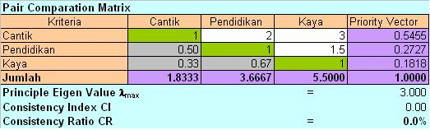
λ_{max} = ( Jml K1 * Priority Vektor K1 ) + ( Jml K2 * Priority Vektor K2 ) + ( ( Jml K3 * Priority Vektor K3 )
(1.8333 x 0.5455) + (3.6667 x 0.2727) + (5.5000 x 0.1818)
= 1.0000+ 0.9999+0.9999 = 3
C_{Indek} = (λ_{max} – n) / (n – 1)
= ( 3-3) / ( 3-1 )
= 0 / 2 = 0
CR = C1 / R1
= 0 / 0.58 = 0
Jika hasil perhitungan CR lebih kecil atau sama dengan 10% , ketidak konsistenan masih bisa diterima, sebaliknya jika lebih besar dari 10%, tidak bisa diterima.

Slide 13
Pertama, JOKO akan menilai siapa dari ketiga pacarnya tersebut yang paling cantik. pair-wire comparation

Slide 14
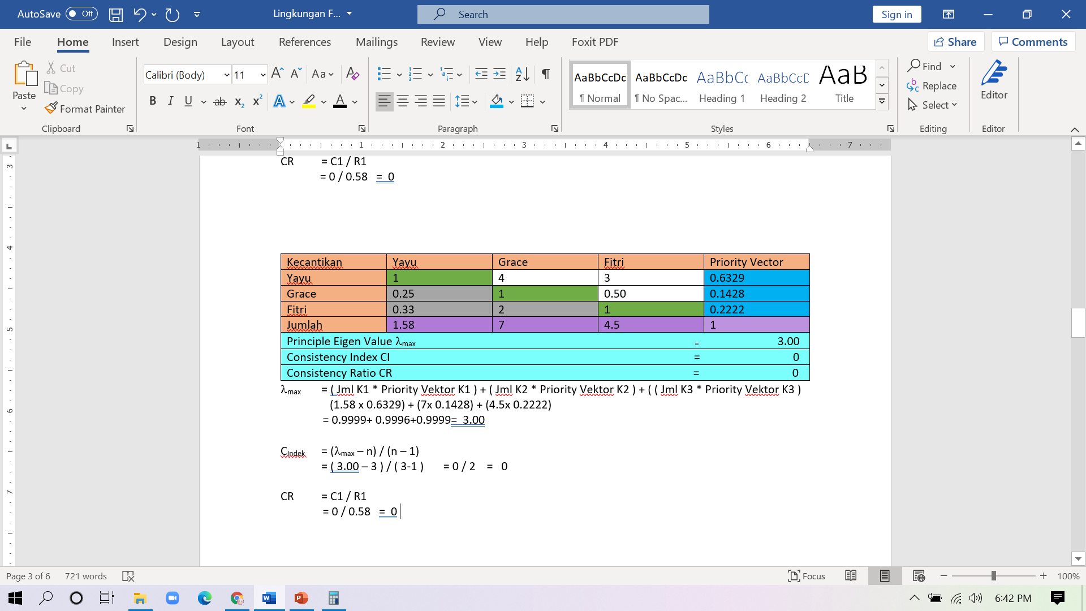
λ_{max} = ( Jml K1 * Priority Vektor K1 ) + ( Jml K2 * Priority Vektor K2 ) + ( ( Jml K3 * Priority Vektor K3 )
(1.58 x 0.6329) + (7x 0.1428) + (4.5x 0.2222)
= 0.9999+ 0.9996+0.9999= 3.00
C_{Indek} = (λ_{max} – n) / (n – 1)
= ( 3.00 – 3 ) / ( 3-1 ) = 0 / 2 = 0
CR = C1 / R1
= 0 / 0.58 = 0
namun karena nilai CR=0% lebih kecil dari 10%, maka konsistenan ini masih bisa diterima.

Slide 15
Si Yayu yang sehari-hari bekerja sebagai kasir di sebuah toko swalayan hanya tamatan SMA. Grace yang menduduki salah satu direksi di perusahaan keluarganya adalah lulusan S1 ekonomi dari salah satu perguruan tinggi negeri di Jakarta. Sedangkan Fitri adalah teman kuliahnya di program paska sarjana salah satu perguruan tinggi di Bandung. JOKO memberi bobot pendidikan untuk ketiga pacarnya sbb:
Tingkat pendidikan Yayu 1/3 Grace.
Tingkat pendidikan Yayu 1/4 Fitri.
Tingkat pendidikan Grace 1/2 Yayu.

Slide 16
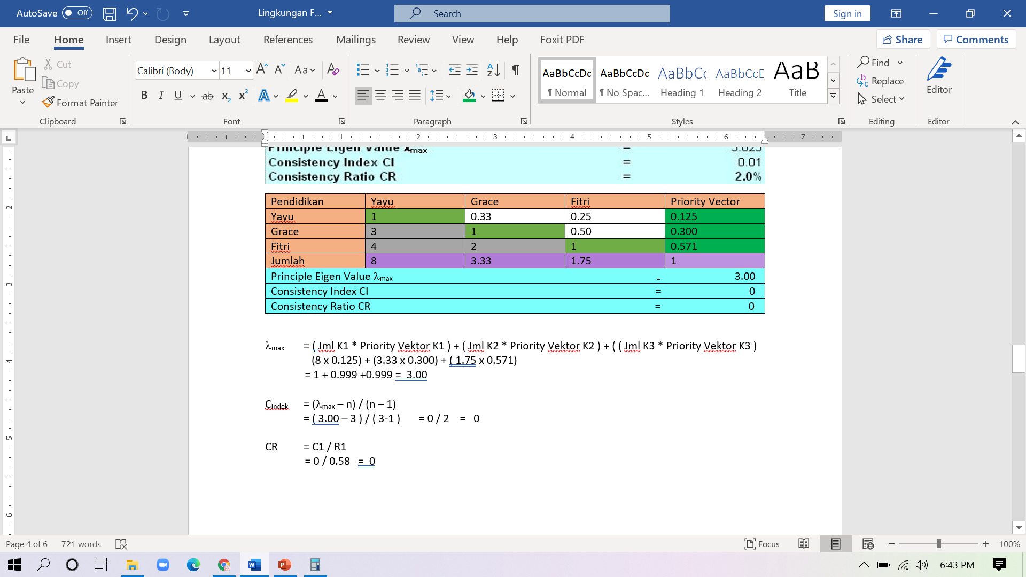
λ_{max} = ( Jml K1 * Priority Vektor K1 ) + ( Jml K2 * Priority Vektor K2 ) + ( ( Jml K3 * Priority Vektor K3 )
(8 x 0.125) + (3.33 x 0.300) + ( 1.75 x 0.571)
= 1 + 0.999 +0.999 = 3.00
C_{Indek} = (λ_{max} – n) / (n – 1)
= ( 3.00 – 3 ) / ( 3-1 ) = 0 / 2 = 0
CR = C1 / R1
= 0 / 0.58 = 0
Dari tabel ini terlihat bahwa Fitri yang mahasiswa S2 mendapat nilai tertinggi yaitu 0.571 disusul Grace dengan nilai 0.300 dan terakhir Yayu dengan nilai 0.125 namun masih bisa diterima karena nilai CR masih dibawah 10%.

Slide 17
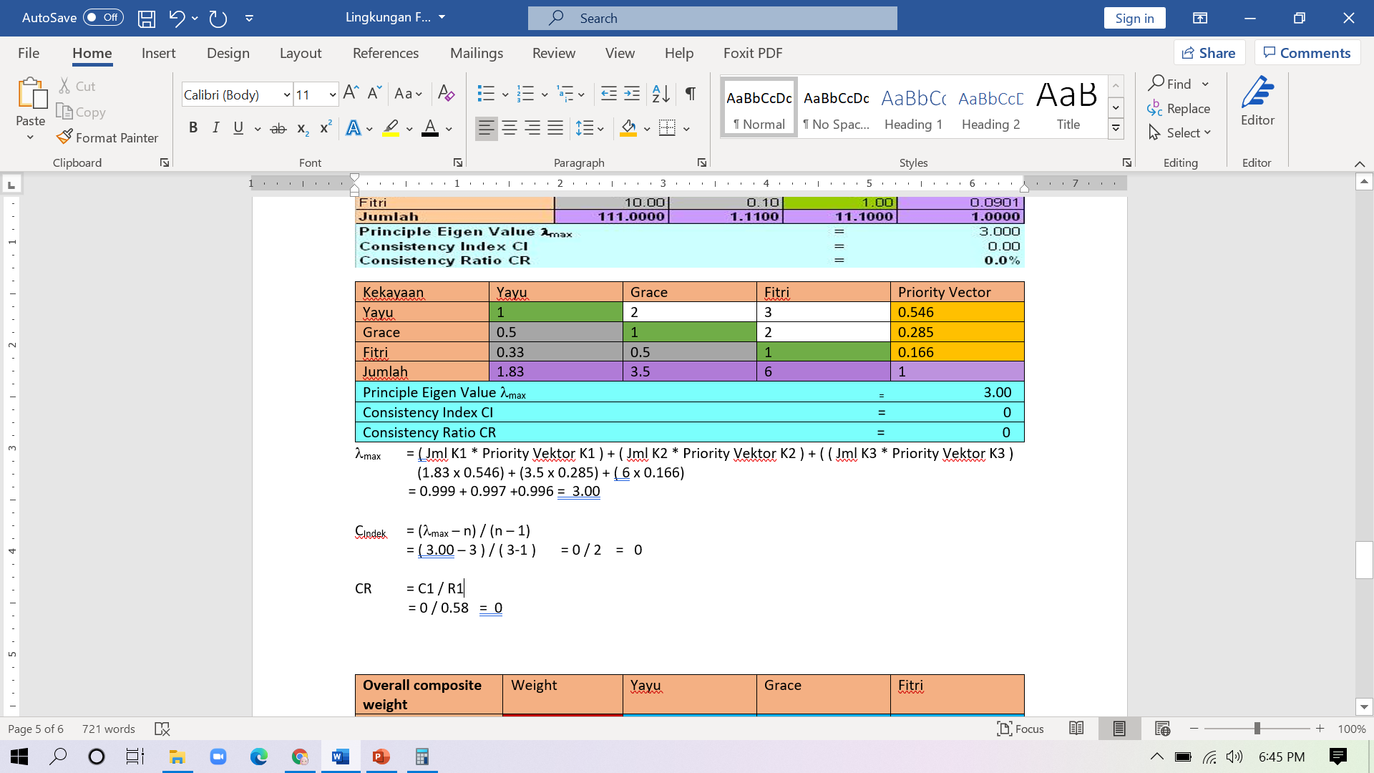
λ_{max} = ( Jml K1 * Priority Vektor K1 ) + ( Jml K2 * Priority Vektor K2 ) + ( ( Jml K3 * Priority Vektor K3 )
(1.83 x 0.546) + (3.5 x 0.285) + ( 6 x 0.166)
= 0.999 + 0.997 +0.996 = 3.00
C_{Indek} = (λ_{max} – n) / (n – 1)
= ( 3.00 – 3 ) / ( 3-1 ) = 0 / 2 = 0
CR = C1 / R1
= 0 / 0.58 = 0
Jadi hasil penilaian JOKO adalah Yayu yang paling kaya dengan skor 0.546, disusul Grace dengan skor 0.285 dan yang terakhir Fitri dengan skor 0.166. Pada pembobotan kali ini Bangbang sangat konsisten

Slide 18
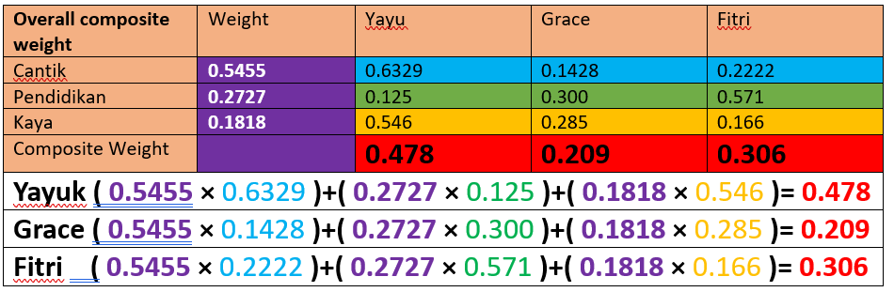
Setelah mendapatkan bobot untuk ketiga kriteria dan skor untuk masing-masing kriteria bagi ketiga pacarnya, maka langkah terakhir adalah menghitung total skor untuk ketiga pacarnya. Untuk itu JOKO akan merangkum semua hasil penilaiannya tersebut dalam bentuk tabel yang disebut Overall composite weight
AKhirnya JOKO akan memilih Yayu sebagai istrinya.

